Slide 1
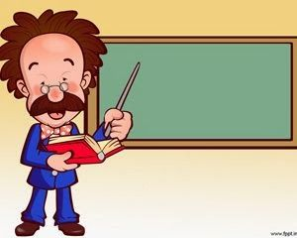
Ketuhanan Yang Maha Esa

Slide 2
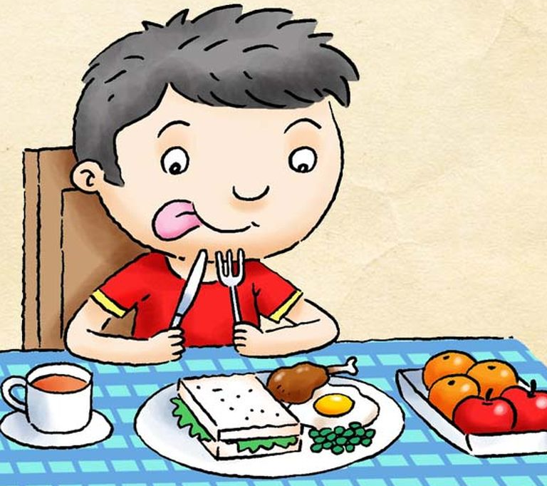
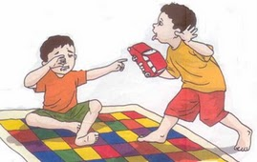
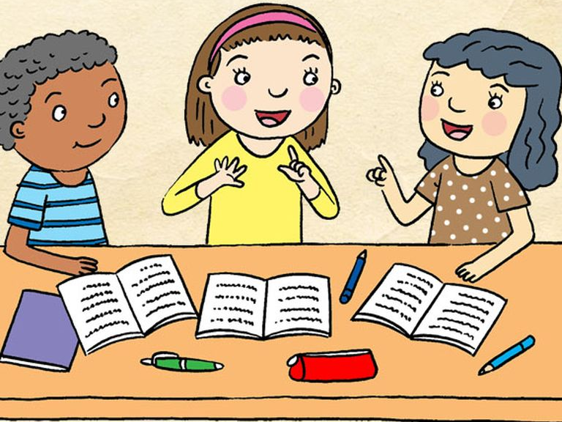
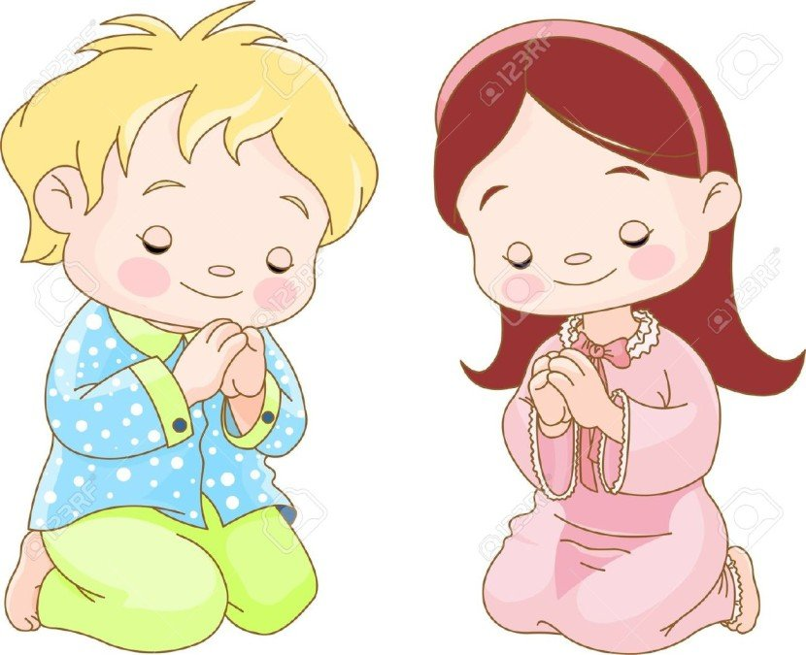
Sikap-sikap yang sesuai dengan sila pertama Pancasila
Menjaga kesehatan tubuh
Tidak mengejek
Berdoa sebelum dan sesudah melakukan kegiatan
Menghargai kemampuan teman

Slide 3
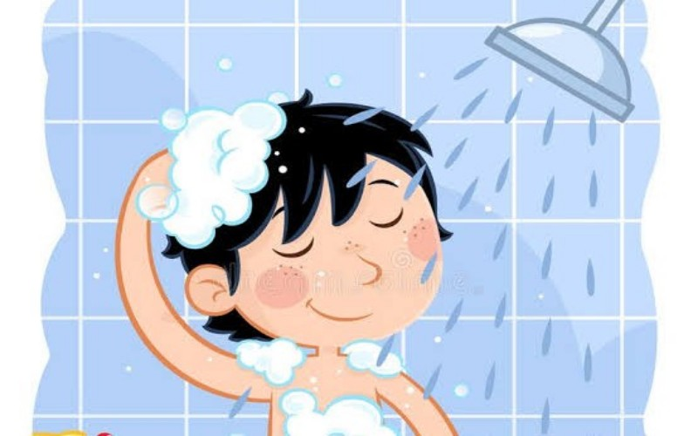
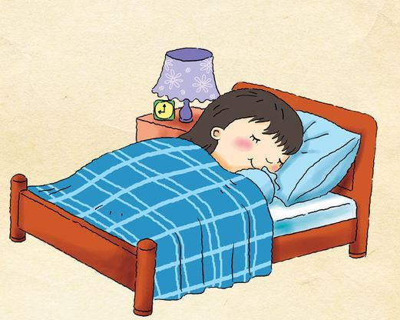
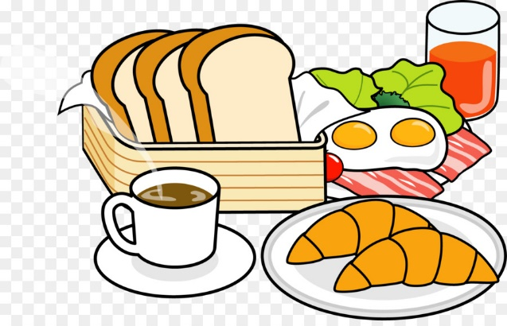
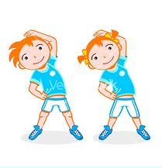
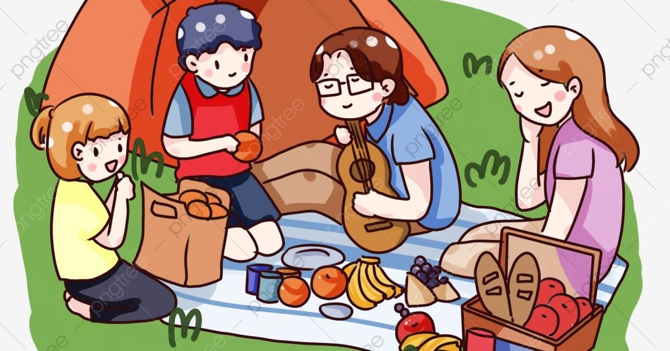
Yang dilakukan untuk menjaga agar tubuh tetap sehat
Mandi
Makanan
Istirahat
Olah raga
Tempat Tinggal
Rekreasi

Slide 4
Tugas
Tulislah cerita pengalamanmu tentang hal-hal yang kamu lakukan untuk menjaga kesehatan tubuh!
Minimal 5 kalimat!

